Slide 1
CHURN PREDICTION PROJECT

Slide 2
Table of Contents
Exploratory Data Analysis
Data Visualization
Cluster Analysis (K-Means)
Predictive Model Building
Model Comparison
Model Deployement

Slide 3
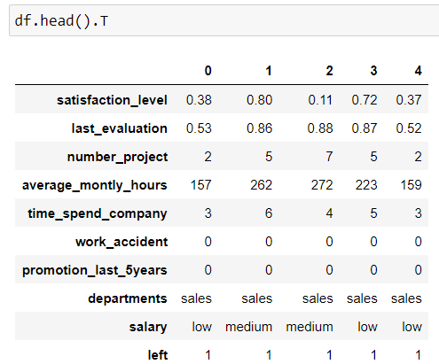
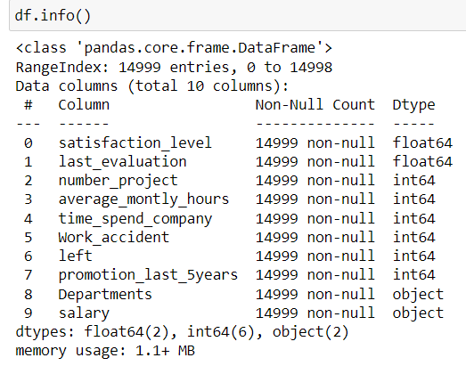
Exploratory Data Analysis

Slide 4

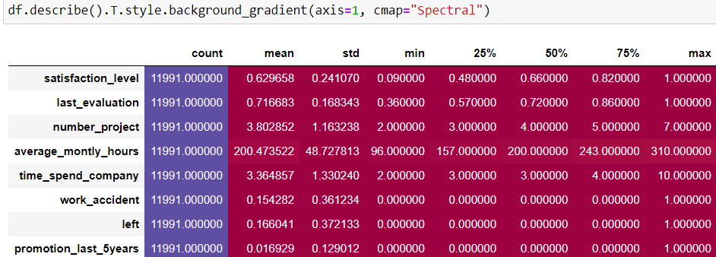
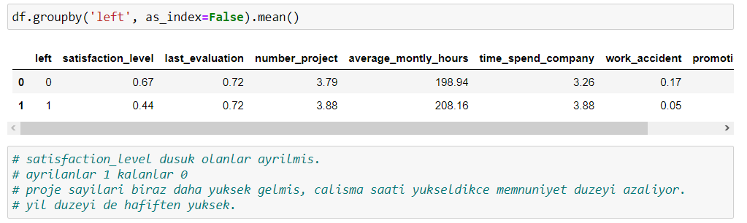
Exploratory Data Analysis

Slide 5
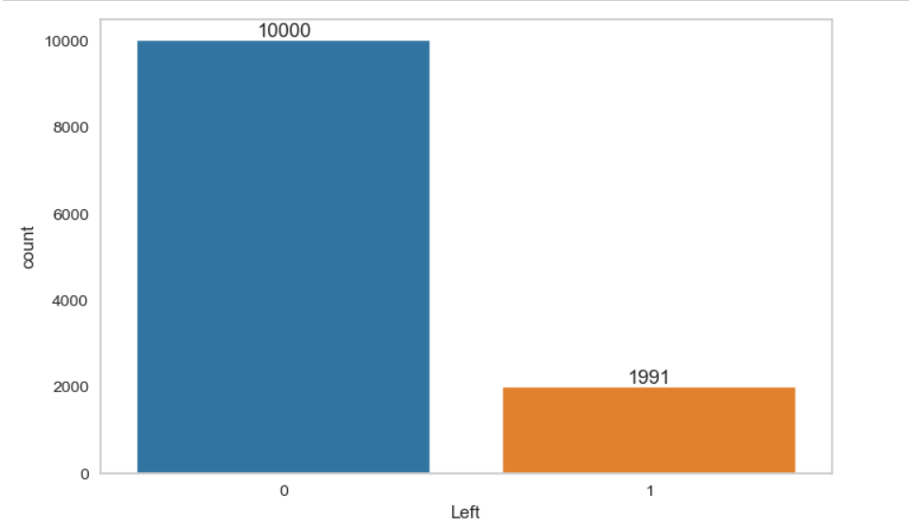
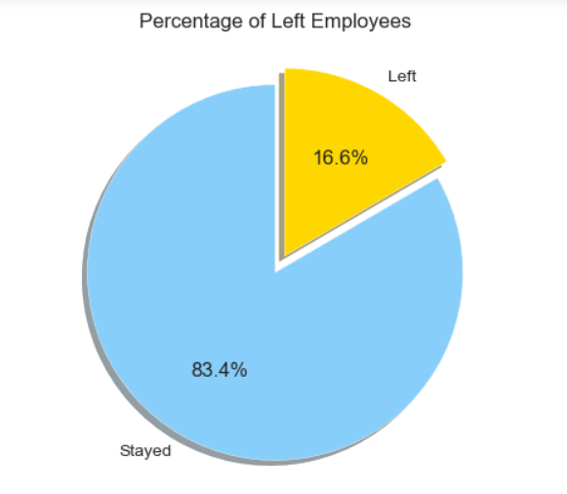
Exploratory Data Analysis
Imbalanced data!

Slide 6
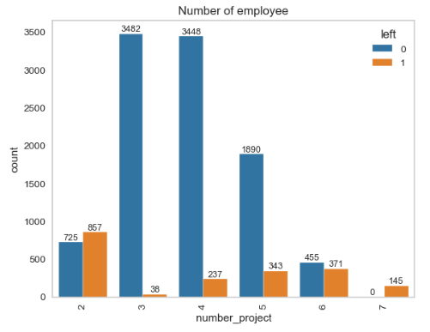
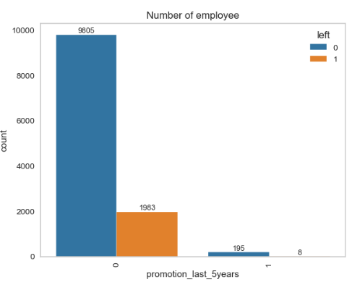
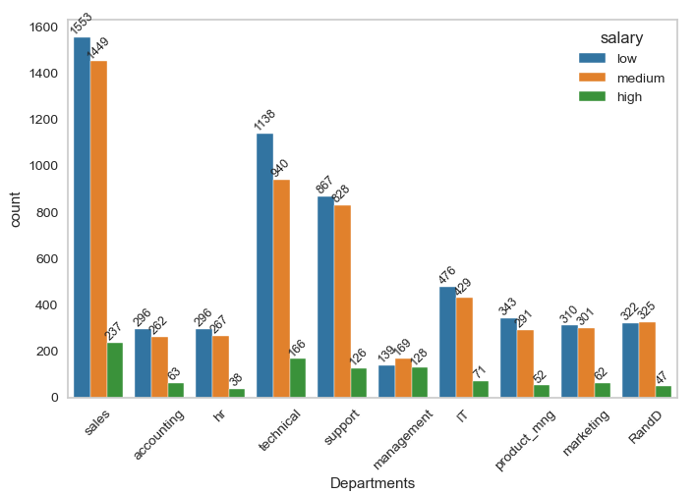
Data Visualization

Slide 7
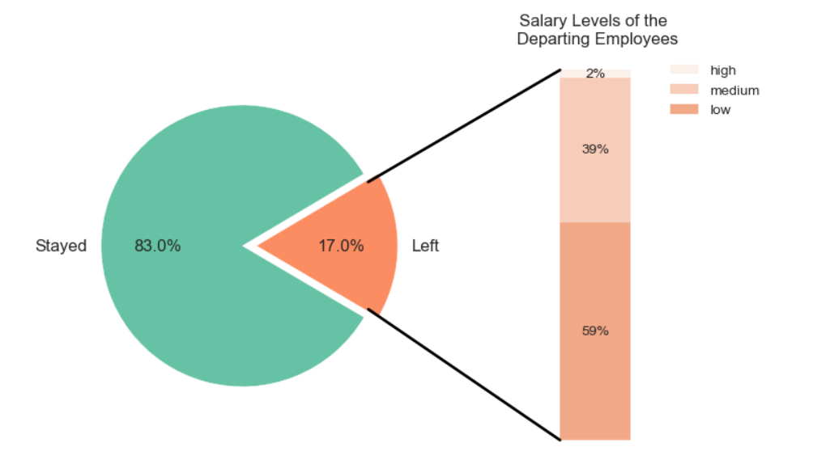
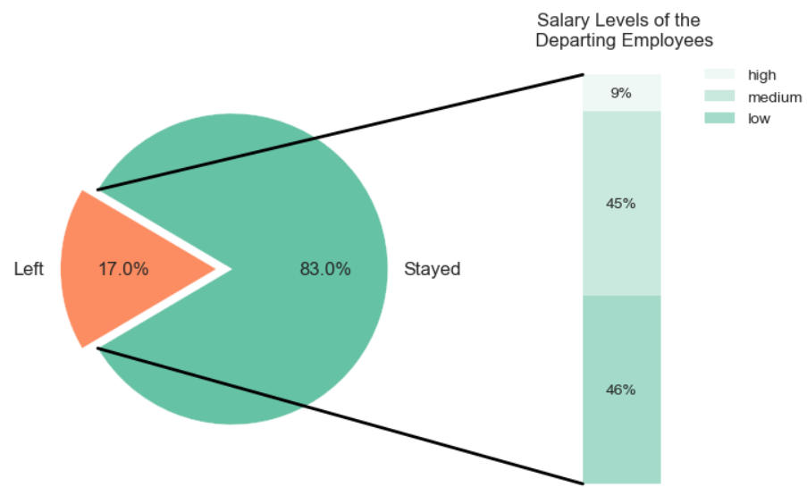
Data Visualization
Looking salary feature more closely for churn and stay employee.

Slide 8
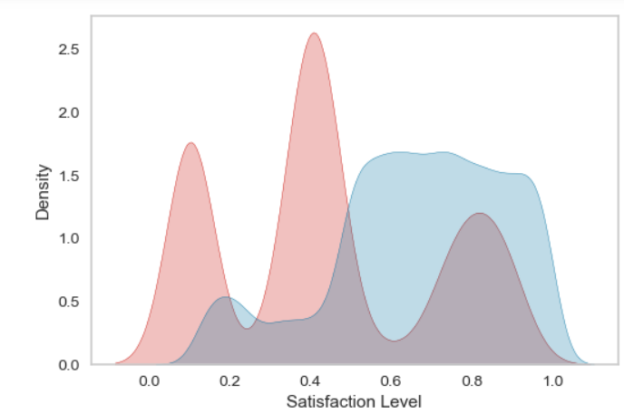
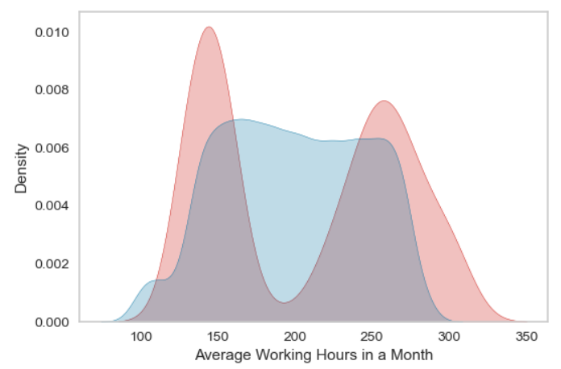
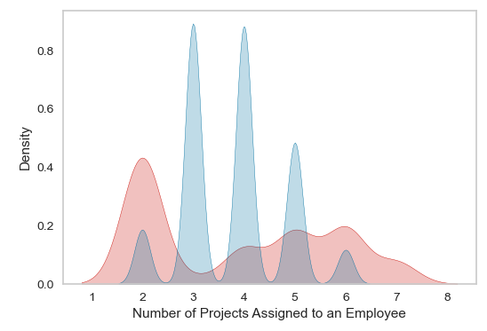
Data Visualization
Left: red
Stay: blue

Slide 9
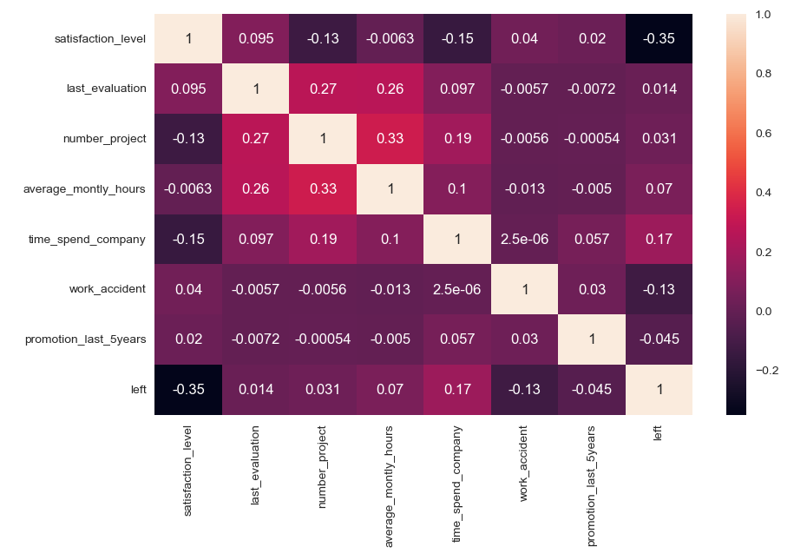
Data Visualization

Slide 10
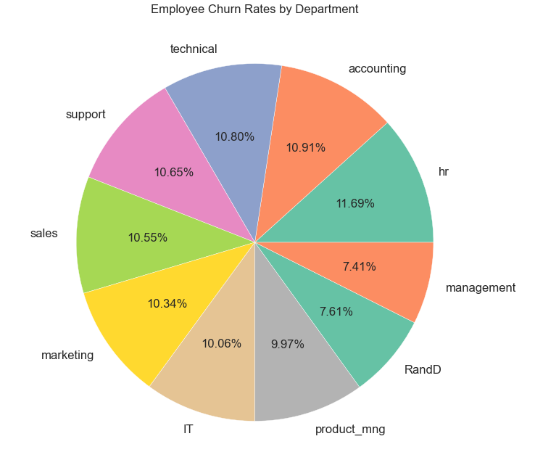
Data Visualization

Slide 11
Data Visualization
Aşağıdaki özellikler bir kişinin şirketten ayrılmasını en çok etkileyen unsurlardır:
  Terfiler: Son 5 yıl içinde terfi almamış olan çalışanların işlerini bırakma olasılıkları çok daha yüksektir.
  Şirketle Geçirilen Süre: Üç yıl bir çalışanın kariyerinde kritik bir nokta gibi görünüyor. Çoğu üç yıl civarında işini bıraktı. Bir diğer önemli nokta ise çalışanın ayrılma ihtimalinin çok düşük olduğu 6 yıl noktasıdır.
  Proje Sayısı: Çalışan bağlılığı, çalışanın şirketten ayrılmasını etkileyen bir başka kritik faktördür. 3-5 projesi olan çalışanların şirketten ayrılma olasılığı daha düşüktür. Giderek daha az sayıda projesi olan çalışanın ayrılması muhtemeldir.
  Maaş: İşten ayrılan çalışanların çoğu orta ve düşük maaş grupları arasındadır.

Slide 12
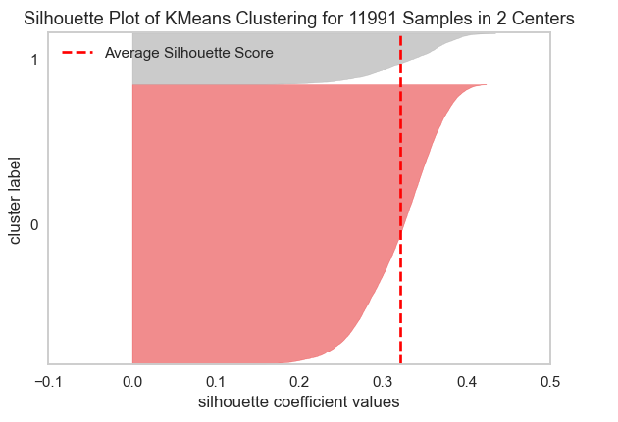

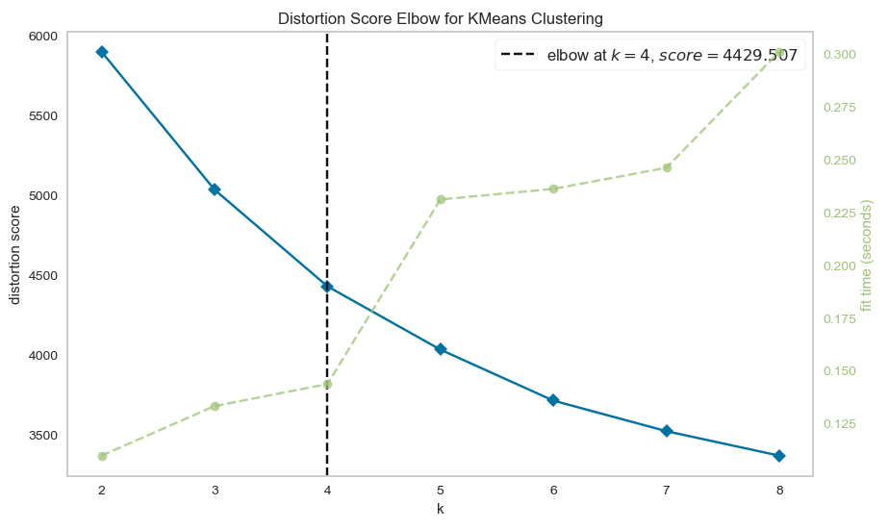
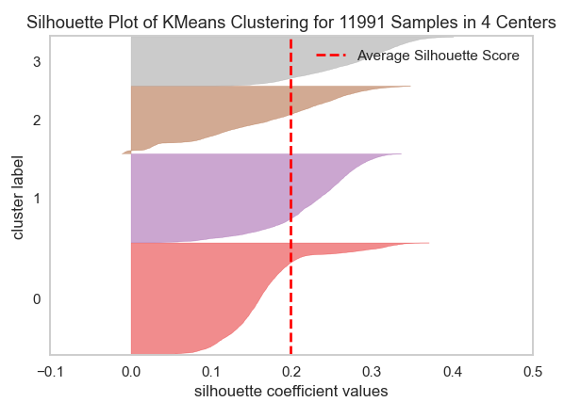
Cluster Analysis (K-Means)

Slide 13
Predictive Model Building
Parametric Models
  Logistic Model
  SVC Model
Distance Based Models
  KNN Model
Tree Based Models
  Random Forest model
  XGBoost Model
  CatBoost Model
Deep Learning Model
  ANN Sequential Model

Slide 14
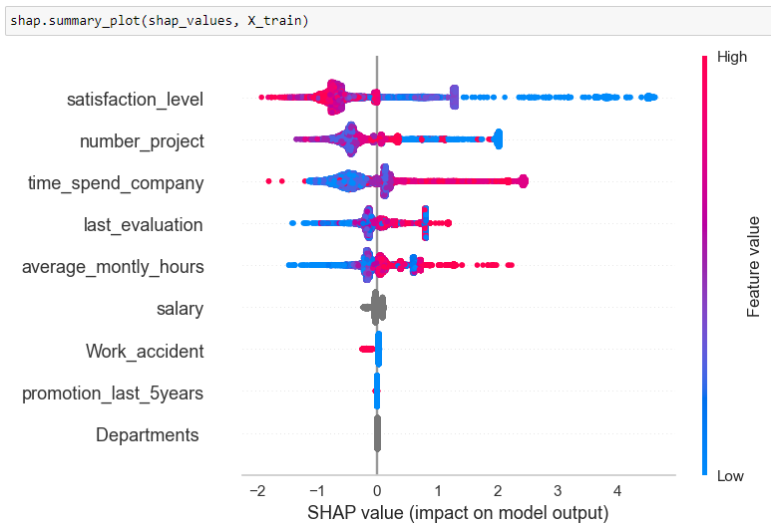
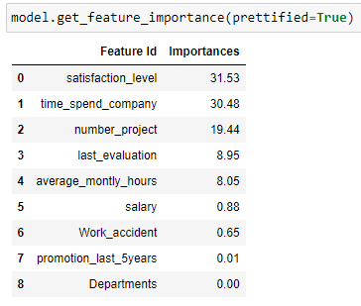
Predictive Model Building
Feature Importances and SHAP

Slide 15
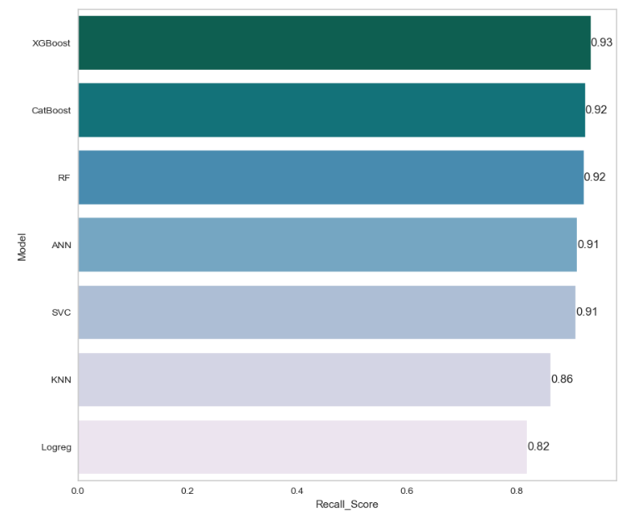
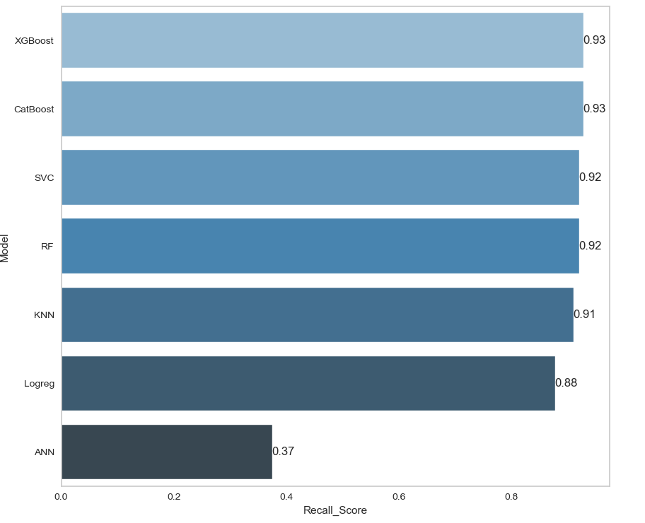
Model Comparison (Recall_Score)
with 9 features
with 5 features

Slide 16
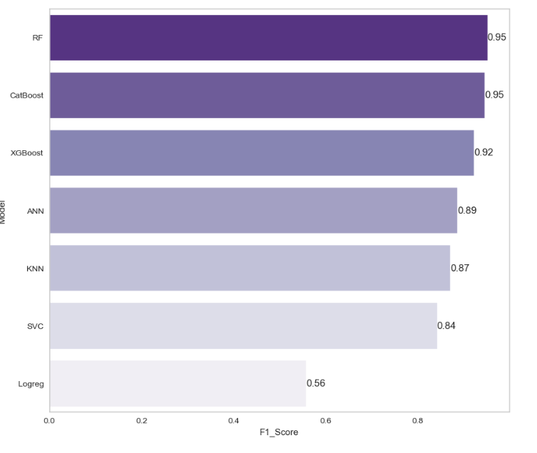
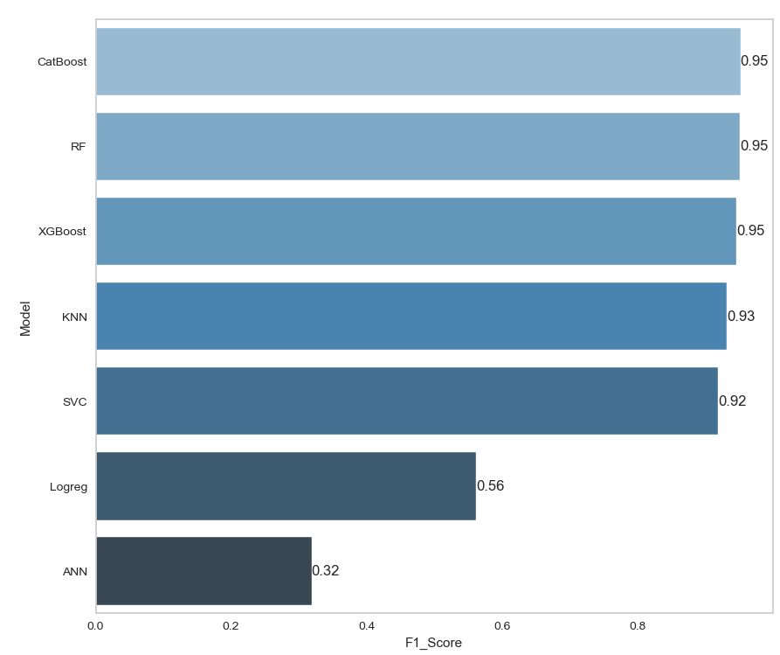
Model Comparison (F1_Score)
with 9 features
with 5 features

Slide 17
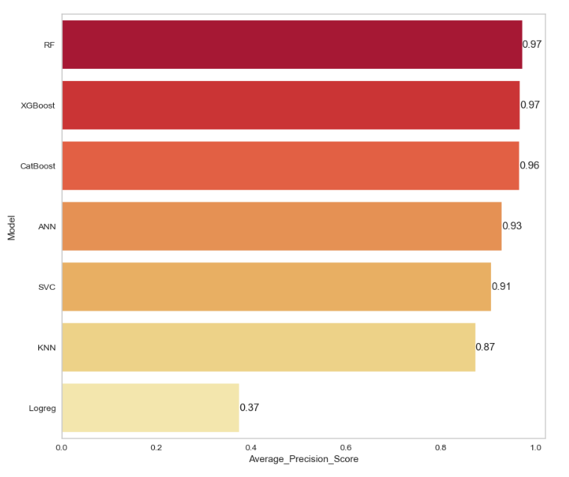
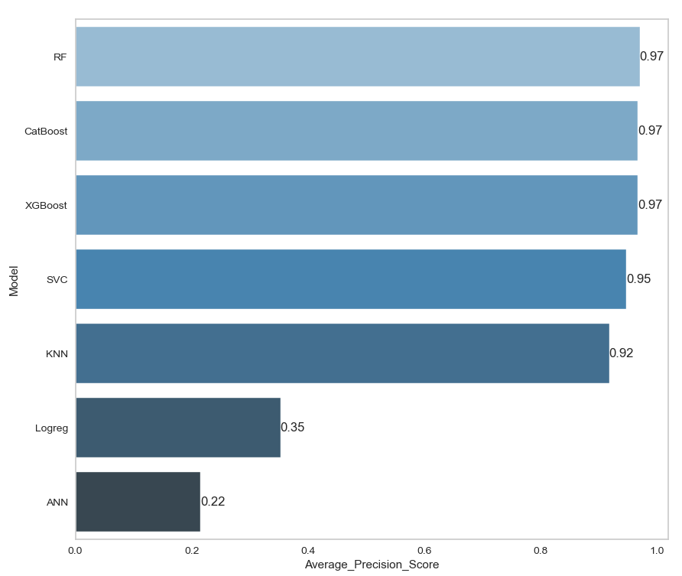
Model Comparison (Average_Precision_Score)
with 9 features
with 5 features

Slide 18
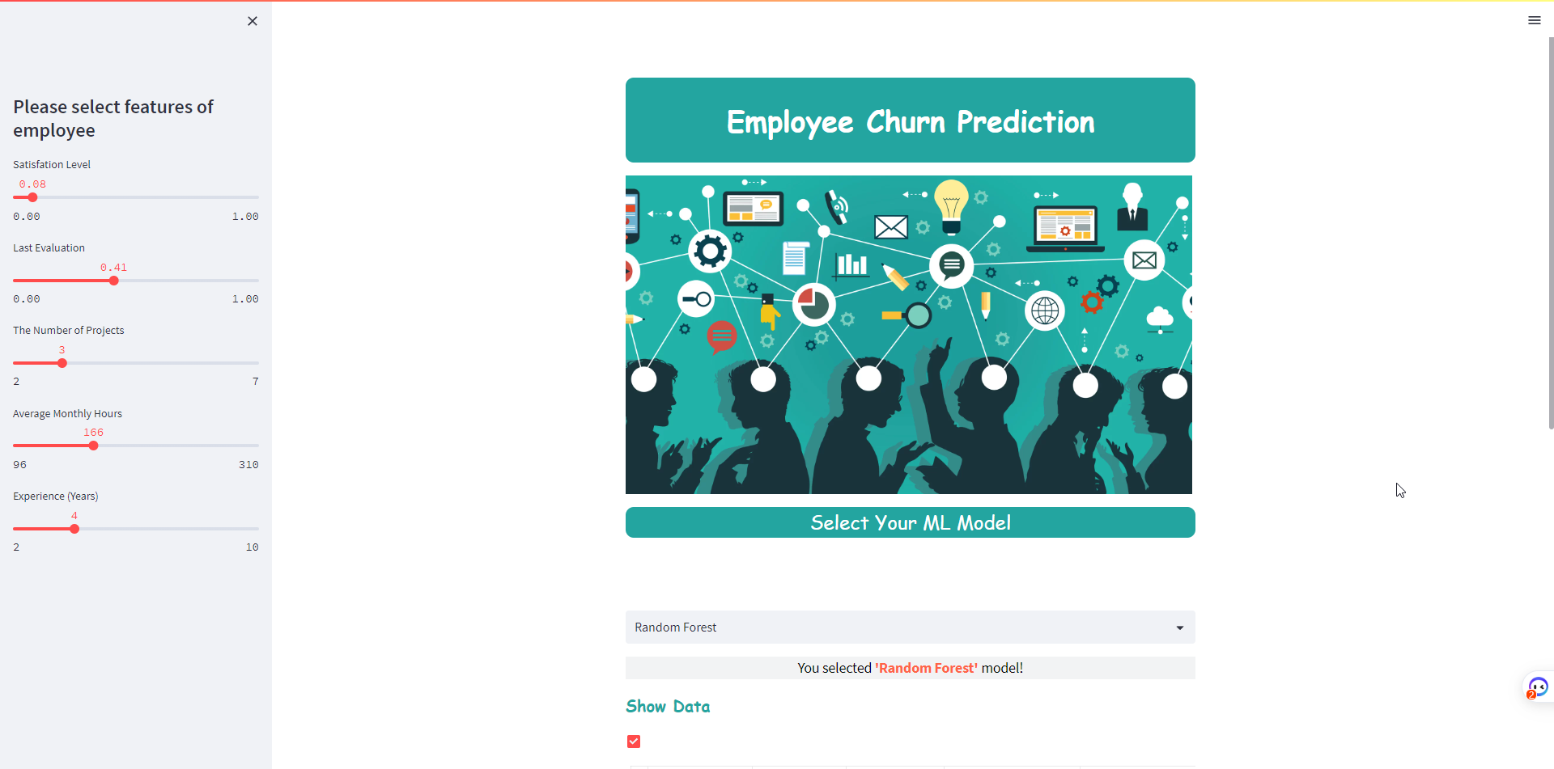
Model Deployement

Slide 19
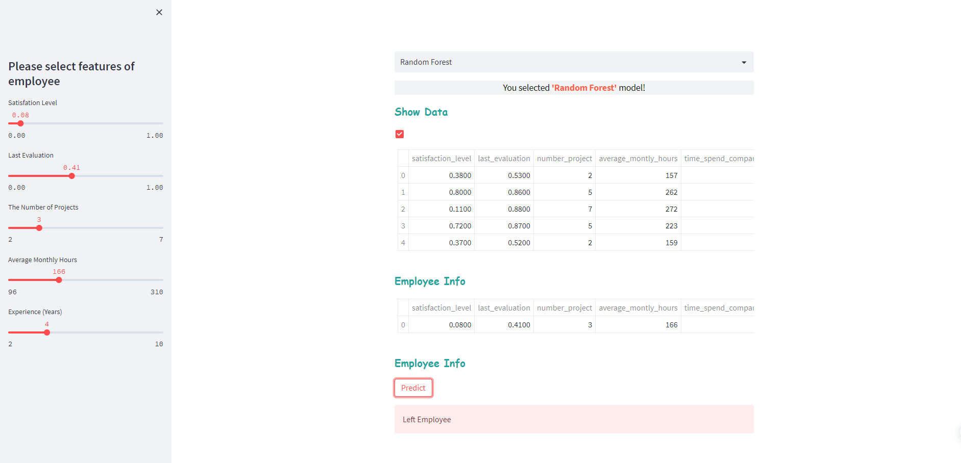
Model Deployement

Slide 20
Thank You for Listening ☺

